Slide 1
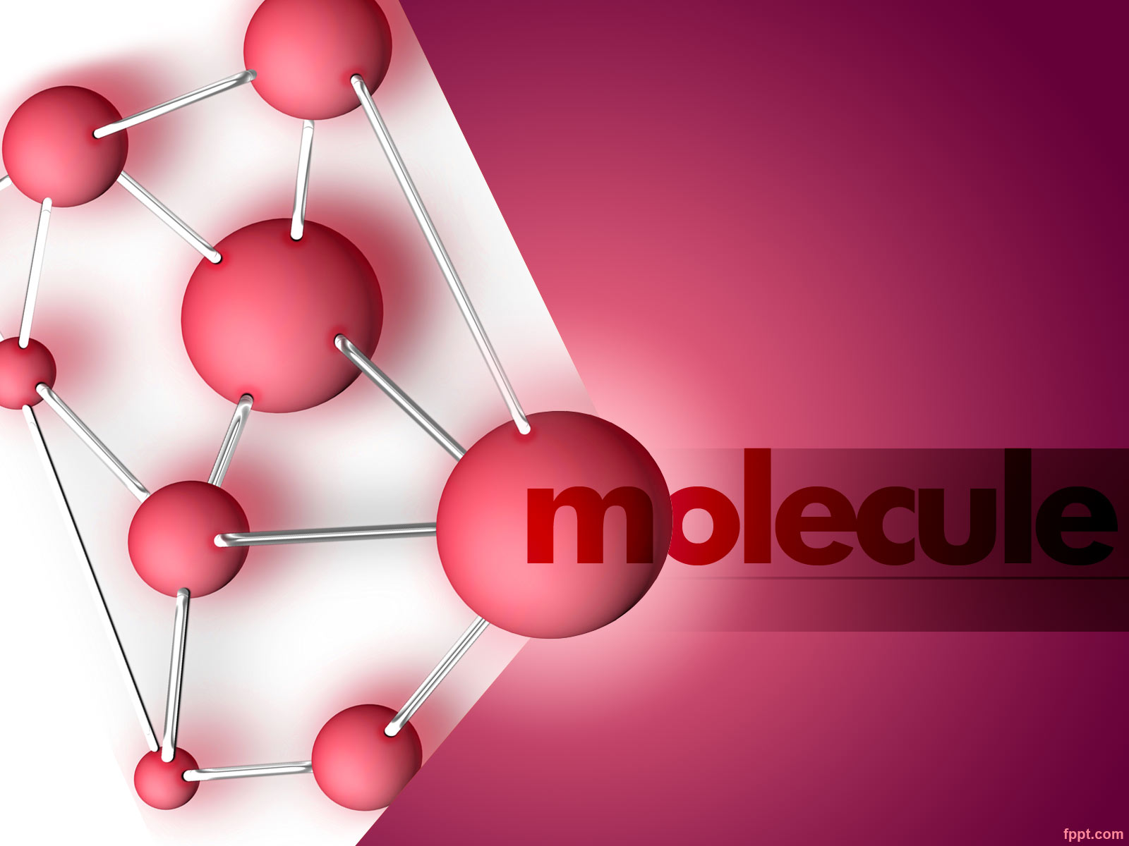
Харчова хімія
Ми є те , що ми їмо.

Slide 2
ХАРЧОВА ХІМІЯ
МЕТА ВИВЧЕННЯ
ЗНАТИ ХІМІЧНИЙ СКЛАД СЕРОВИНИ І ПРОДУКТІВ
ЗНАТИ ХІМІЧНІ ПЕРЕТВОРЕННЯ РЕЧОВИНИ В ПРОЦЕСІ ТЕХНОЛОГІЧНОЇ ОБРОБКИ СИРОВИНИ І ПРОДУКТІВ

Slide 3
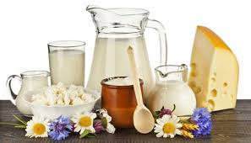
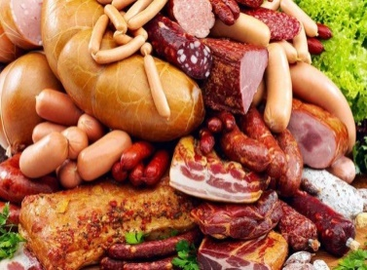
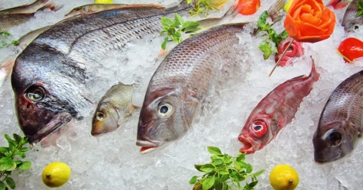
Поговоримо про…
Молоко та молочні продукти
Риба та рибні продукти
М’ясо та м’ясні продукти

Slide 4
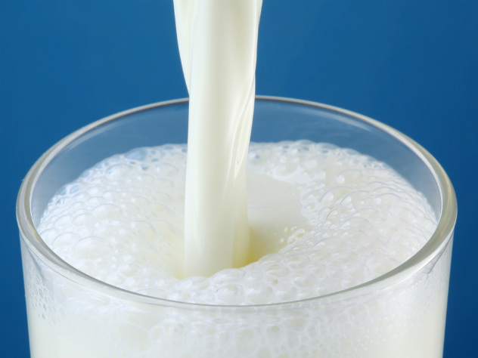
Молоко — один із найбільш досконалих харчових продуктів, створених природою.

Slide 5
Компоненти молока
Постійні
Основні
(Макронутрієнти)
Другорядні
(Мікронутрієнти )
Сторонні
- Антибіотики
- Гербіциди
- Пестициди
- Нітрити
- Нітрати
- Радіонукліди
- Діоксини та інші
- Вода
- Білок
- Жир
- Лактоза
- Солі
- Органічні кислоти
- Фосфатиди
- Стерини
- Ферменти
- Вітаміни
- Небілкові азотисті речовини
-Пігменти
- Гази

Slide 6
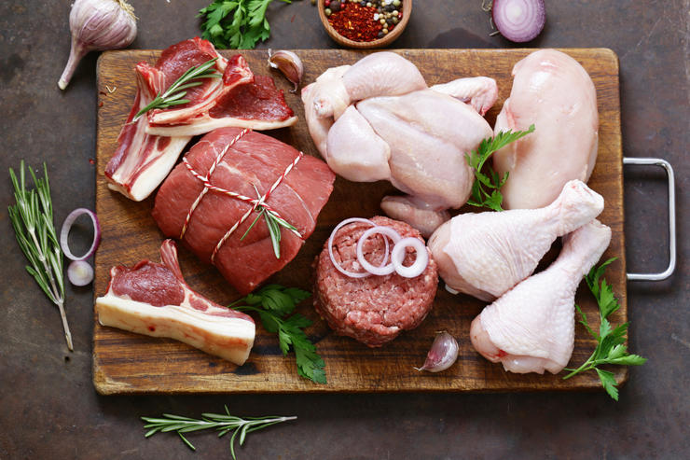
М’ясо ̶ одни із найважливіших продуктів харчування населення, що зумовлено його специфічними органолептичними властивостями, харчовою та біологічною цінністю. Воно містить майже
всі речовини, необхідні для побудови тканин організму, синтезу
та обміну речовин, має високу засвоюваність і насичуваність, легко
піддається кулінарній обробці

Slide 7
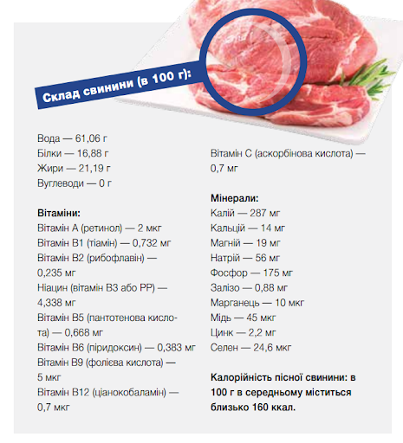

Slide 8
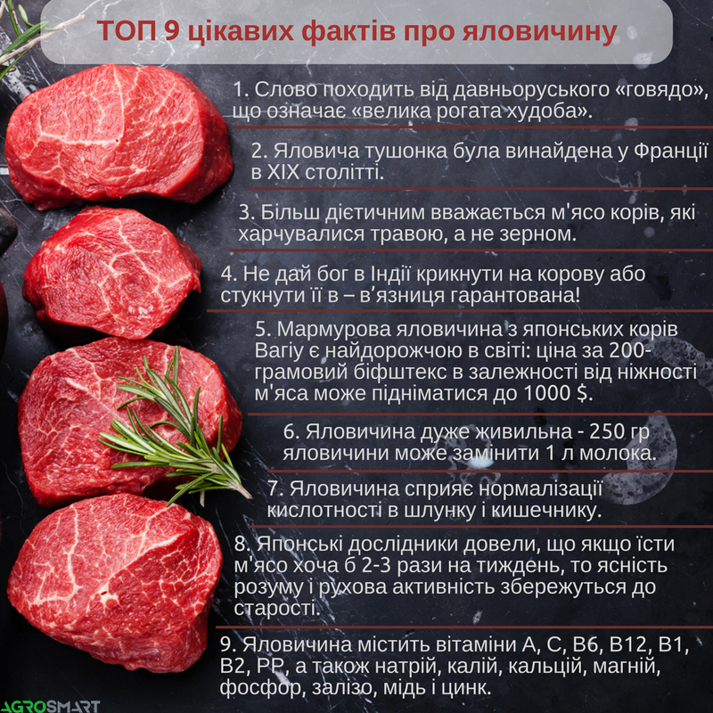

Slide 9
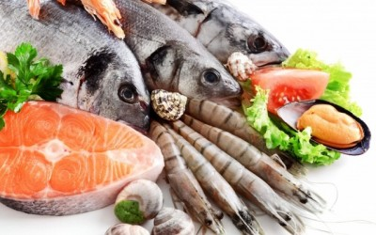
Риба та рибні продукти — одні з найпоширеніших продуктів
харчування, що мають високу харчову та біологічною цінність. Харчова рибна продукція — продукція з риби, голкошкірих, молюсків, ракоподібних, ікри, вилучених із середовища їх існування, живих, в натуральному, або переробленому (обробленому) вигляді, яка призначена для вживання людиною в їжу.

Slide 10
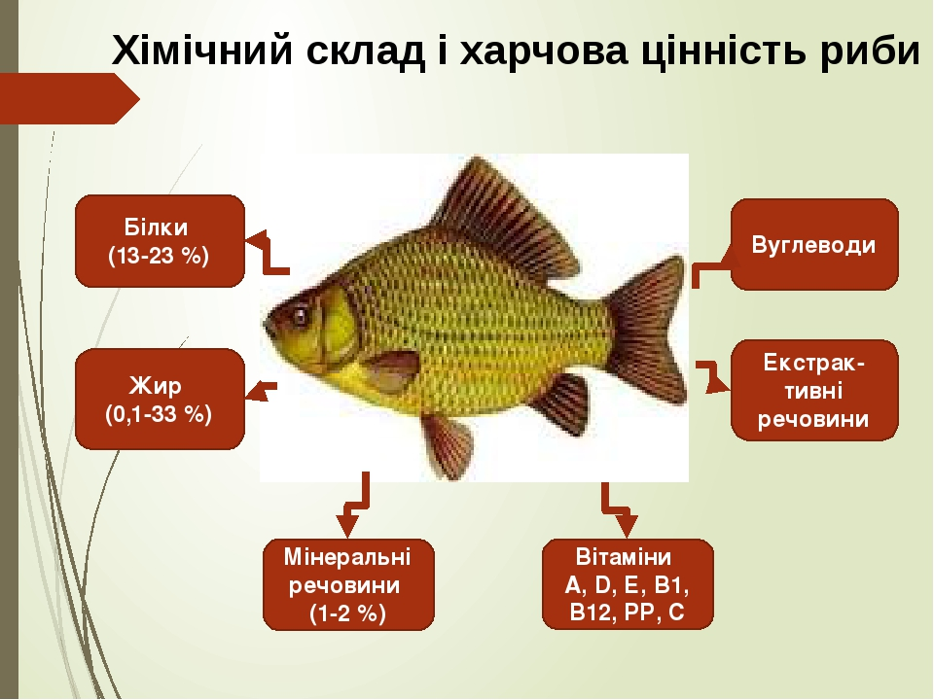
ХІМІЧНИЙ СКЛАД

Slide 11
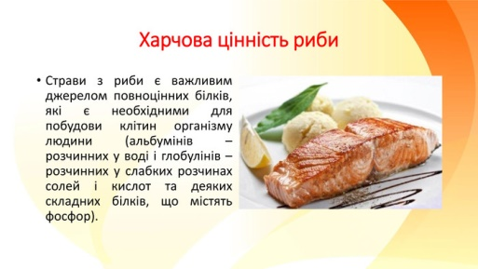

Slide 12
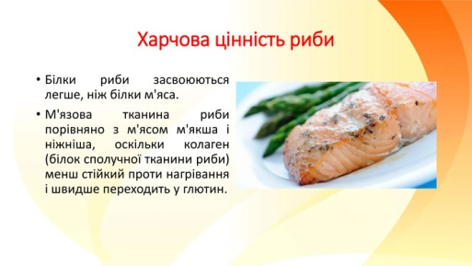

Slide 13
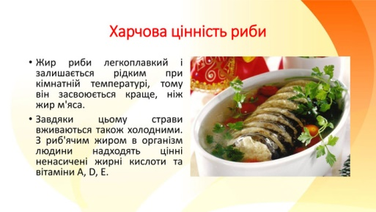

Slide 14
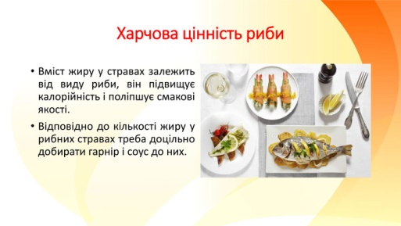

Slide 15
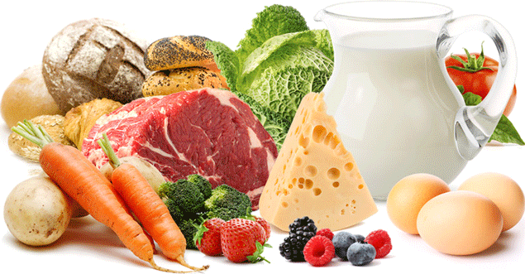
А чи знаєте ви які перетворення відбуваються при зберіганні та переробці сировини?

Slide 16
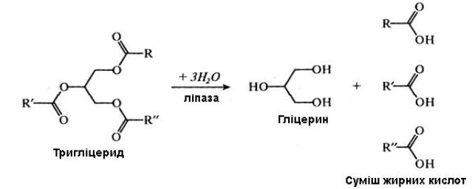
Чому молоко «прогіркає»?
У молоці виявлено понад 100 ферментів (оксидоредуктази, трансферази, гідролази, ліпази, ізомерази і лігази). Велика частина з них мають природне походження (лужна фосфатаза, ксантиноксидаза, протеаза).
або утворюються внаслідок життєдіяльності мікроорганізмів. Деякі
ферменти негативно впливають на якість молока. Наприклад, при
зберіганні молока ліпази гідролізують тригліцериди до гліцерину
і вільних жирних кислот, серед них і низькомолекулярні (масляна),
які беруть участь у «прогірканні» молочних продуктів.

Slide 17
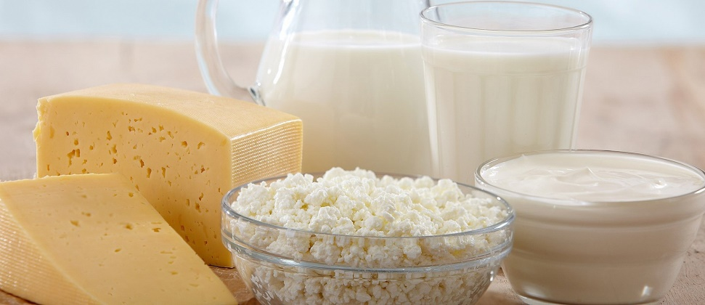
Що краще засвоюється молоко чи кисломолочні продукти?
Засвоєння кисломолочних продуктів у 3 рази вища за молоко тому що на ряду поряд з високою харчовою цінністю ці продукти містять молочну кислоту, яка вбиває гнильні бактерії кишечника.

Slide 18
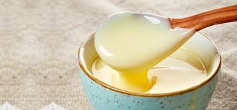
Чим пояснити специфічний смак згущеного молока?
В процесі приготування згущеного молока утворюється меланоїди (продукти взаємодії білків і вуглеводів) які надають приємний смак.

Slide 19
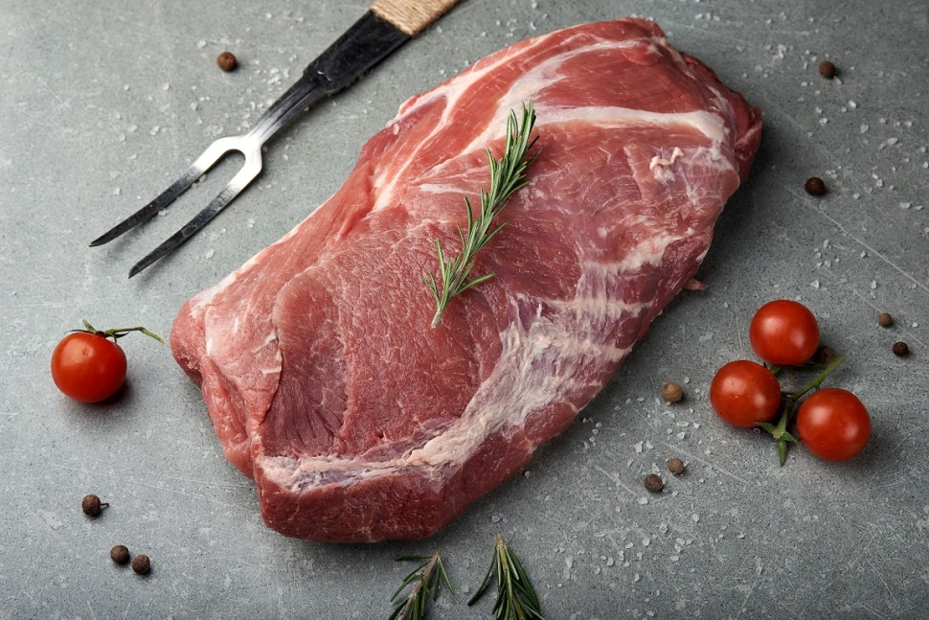
Чому бульйон з м’яса «свіжини» несмачний?
Тому що м’ясо повинно дозрівати протягом 24 годин: жорсткість знижується, м’ясний сік легко відокремлюється, з’являється приємний аромат.

Slide 20
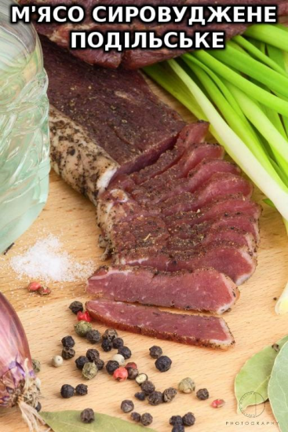
Чому копчене м’ясо вишнево-червоного кольору?
Міоглобін і оксигемоглобін взаємодіє з чадним газом і утворює сполуки вишнево-червоного кольору.

Slide 21
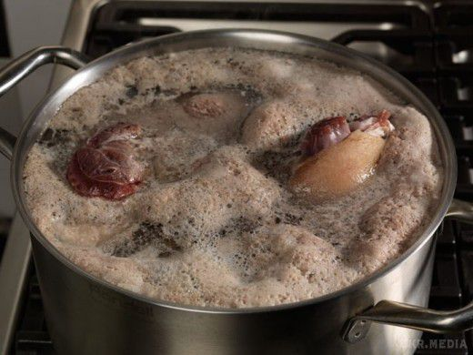
Чому потрібно прибирати з бульйону «пінку»?
Бо пінка складається з ВКК які мають неприємний салистий смак.

Slide 22
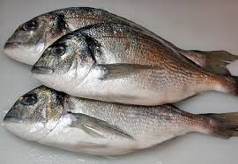
Чому при зберіганні риби посилюється неприємний запах?
Бо при зберіганні риби збільшується кількість летючих нітрогеновмісних речовин.

Slide 23
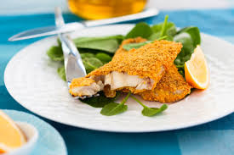
Чому риба готується швидше ніж м’ясо?
Бо білки сполучної тканини риби складаються з колагену, який легко желетинізується.

Slide 24
Сподобалось?
Тоді вибирайте харчову хімію!

